Slide 1
Atelier directives anticipées
et personnes de confiance
19 septembre 2024

Slide 2
Sommaire
1
Les directives anticipées
La personne de confiance
Mon espace santé
Témoignages
Atelier
Annexes
2
3
4
5
6

Slide 3
Directives anticipées

Slide 4

Contexte et cadre juridique général
Le cadre général
L’article L.1111-11 du code de la santé publique, prévoit qu’« un décret en Conseil d'Etat, pris après avis de la Commission nationale de l'informatique et des libertés, définit les conditions d'information des patients et les conditions de validité, de confidentialité et de conservation des directives anticipées. Les directives anticipées sont notamment conservées sur un registre national faisant l'objet d'un traitement automatisé dans le respect de la loi n° 78-17 du 6 janvier 1978 relative à l'informatique, aux fichiers et aux libertés. Lorsqu'elles sont conservées dans ce registre, un rappel de leur existence est régulièrement adressé à leur auteur. »
Elles sont révisables et révocables à tout moment et par tout moyen, dans les mêmes modalités que celles prévues pour leur élaboration. En présence de plusieurs écrits, le document le plus récent l’emporte. Elles doivent prendre en compte la situation de la personne : si elle se sait ou non atteinte d’une affection grave au moment où elle les rédige.
La forme des directives anticipées
L’article R. 1111-17 du code de la santé publique fixe le formalisme que les directives anticipées doivent respectées pour être opposables :
  Un document écrit, daté et signé par l’auteur ;
  Une indication des noms, prénoms, date et lieu de naissance de l’auteur.
Elles peuvent être rédigées conformément à un modèle, dont le contenu est fixé par décret en Conseil d’Etat pris après avis de la Haute Autorité de Santé (HAS). Le modèle de directives anticipées est défini à l’article R.1111-18 du code de la santé publique et a été précisé par arrêté du ministre chargé de la santé.
Le dépôt et la conservation des directives anticipées
A date ce registre national n’existe pas, il n’a pas été mis en application. Cependant, plusieurs possibilités de dépôt et consignation des directives anticipées ont été mis en place. Selon l’article R.1111-19 du code de la santé publique, « elles sont conservées selon des modalités les rendant aisément accessibles pour le médecin appelé à prendre une décision de limitation ou d'arrêt de traitement dans le cadre de la procédure collégiale ».

Slide 5


Le cadre juridique des directives anticipées dans MES
Dépôt dans Mon espace santé
L’article R1111-19 du code de la santé publique prévoit que les directives anticipées peuvent être conservées dans le Dossier Médical Partagé (DMP) de la personne, par un médecin ville ou tout autre médecin en cas d’hospitalisation. Cet article précise également que ces directives anticipées peuvent être conservées par :
L'auteur,
La personne de confiance,
Un membre de sa famille,
Un proche.
Le cas échéant, l’existence des directives anticipées, leur lieu de conservation et les coordonnées de la personne qui les conserve sur indication de leur auteur peuvent être mentionnés dans le DMP, le dossier constitué par le médecin de ville ou dans le dossier médical défini à l’article R1112-2 du code de la santé publique.
Ainsi, les directives anticipées peuvent être déposées et conservées, sur décision de la personne qui les a rédigées, dans l'espace de son DMP prévu à cet effet et mentionné à l’article R. 1111-42 du code de la santé publique. A date, ce dépôt vaut inscription au registre prévu à l'article L. 1111-11 du même code.
Obligations pour le médecin
En présence de directives anticipées : Selon l’article R.1111-20 du code de la santé publique : « Lorsqu'il envisage de prendre une décision de limitation ou d'arrêt de traitement en application de l'article L. 1111-4, et à moins que les directives anticipées ne figurent déjà dans le dossier en sa possession, le médecin interroge le dossier médical partagé »
En l’absence de directives anticipées : L’article R1111-20 du code de la santé publique prévoit également qu’« à défaut de défaut de directives anticipées conservées ou enregistrées dans le dossier médical ou le dossier médical partagé, le médecin recherche l'existence et le lieu de conservation des directives anticipées auprès de la personne de confiance, auprès de la famille ou des proches, ou, le cas échéant, auprès du médecin traitant de la personne malade ou du médecin qui lui a adressé cette personne. »

Slide 6


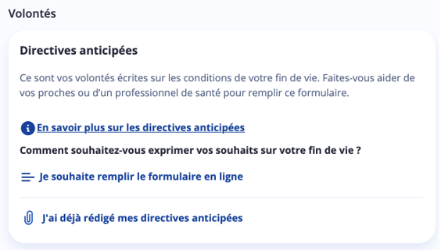
Les parcours de complétude des directives anticipées dans MES
Sur l’interface web :
Sur l’interface mobile :
En remplissant le formulaire en ligne
OU
En téléchargeant un document
La seule possibilité pour l’utilisateur de MES est de télécharger un document libre (prendre une photo, la choisir ou verser un fichier). Ce dernier n’a donc pas de formulaire en ligne à compléter.
Faites-vous aider de vos proches ou de toute personne pouvant vous accompagner dans votre cheminement afin d’établir cet écrit.
Pour en savoir plus, vous pouvez consulter :
Le Guide pratique patient (Ouverture dans un nouvel onglet)
Le site internet du Centre National des Soins Palliatifs et fin de vie
Une fois vos directives anticipées remplies en ligne, vous pourrez les modifier ou les annuler à tout moment
N’importe quel document peut être téléchargé

Slide 7

Les questions que l’on se pose
D’un point de vue juridique
  Sur le rappel régulier des directives anticipées
Les directives anticipées sont révisables et révocables à tout moment. Cela implique également qu’un rappel de leur existence soit régulièrement adressé à leur auteur au sens de l’article L1111-11 du code de la santé publique. En ce sens, plusieurs questions demeurent en suspens concernant MES :
Quelle est l’échéance retenue pour ce rappel ? Quelle est la date de début pour faire courir le délai retenu ?
Qui réalise ce rappel ?
Est-ce fait de manière ciblée ou globale ?
  Sur la validité de la signature
Comme rappelé dans la note, l’article R. 1111-17 du CSP prévoit que les directives anticipées « s’entendent d’un document écrit, daté et signé par leur auteur (…). » Ces dispositions posent ainsi le principe que les DA doivent avoir comme support un document authentifié.
En l’espèce, la double authentification pour se connecter à MES pose question pour valoir la signature électronique. Il convient alors d’opérer un choix sur cette équivalence : double authentification = signature électronique ou non en cohérence avec la pratique et les usages.
  Quelles directives font foi ?
En effet, lorsque des directives anticipées sont remplies dans différents registres, se pose le risque de leur recueil en doublon. En cas de double dépôt sur des registres différents, quel document faut-il faire primer ?
  Sur le statut des directives anticipées pour les mineurs et les majeurs protégés
La question se pose notamment de savoir qui peut renseigner ces directives anticipées. A noter que des travaux législatifs relatifs aux mineurs et aux majeurs protégés sont en cours.

Slide 8
Les questions que l’on se pose
D’un point de vue produit
Lorsqu’un document est téléchargé dans MES, il faut pouvoir s’assurer que :
  Les documents insérés entrent bien dans le cadre juridique des directives anticipées
  Le nommage du document n’entraine pas une difficulté à sa recherche par un professionnel de santé. Concernant ce point, il pourrait être envisagé que le nommage du document soit normé.
  Il n’y a pas de catégorie prévue pour une personne en difficulté d’exprimer ses volontés, les deux témoins requis ou la personne de confiance ne sont pas répertoriées dans la rédaction des directives anticipées.

Slide 9
2. Personne de confiance

Slide 10
Contexte et cadre juridique général
La désignation de la personne de confiance
Comment désigner la personne de confiance ?
Selon l’article L1111-6 I alinéa 1 du code de la santé publique, « Toute personne majeure peut désigner une personne de confiance qui peut être un parent, un proche ou le médecin traitant et qui sera consultée au cas où elle-même serait hors d'état d'exprimer sa volonté et de recevoir l'information nécessaire à cette fin. Elle rend compte de la volonté de la personne. Son témoignage prévaut sur tout autre témoignage. »
Quelles formalités respecter pour la désignation de la personne de confiance ?
Selon l’article L.1111-6 I alinéa 3, la désignation de la personne de confiance « est faite par écrit et cosignée par la personne désignée. Elle est valable sans limitation de durée, à moins que la personne majeure ou la personne de confiance n'en disposent autrement. Elle est révisable et révocable à tout moment. » De plus, au sens de l’article L1111-6 II du code de la santé publique, le médecin doit s’assurer, dans le cadre du suivi de son patient, que ce dernier est « informé de la possibilité de désigner une personne de confiance et, le cas échéant, l’inviter à procéder à une telle désignation. »
Les directives anticipées et la personne de confiance
Quel rôle pour la personne de confiance lorsque l’auteur des directives anticipées est dans l’impossibilité d’écrire et de signer lui-même le document ?
Selon l’article R.1111-17 alinéa 2 du code de la santé publique, « Lorsque l'auteur de ces directives, bien qu'en état d'exprimer sa volonté, est dans l'impossibilité d'écrire et de signer lui-même le document, il peut demander à deux témoins, dont la personne de confiance lorsqu'elle est désignée en application de l'article L. 1111-6, d'attester que le document qu'il n'a pu rédiger lui-même est l'expression de sa volonté libre et éclairée. Ces témoins indiquent leur nom et qualité et leur attestation est jointe aux directives anticipées. »
Quelles informations relatives à la personne de confiance mentionner au sein des directives anticipées ?
Les informations relatives aux éléments d’identification de la personne de confiance et les informations relatives aux deux témoins prévus à l’article R1111-17 du code de la santé publique doivent être mentionnées au sein des directives anticipées, conformément à un modèle, dont le contenu a été fixé par décret en CE après avis de la HAS et précisé par arrêté en date du 3 août 2016.

Slide 11


Le cadre juridique de la désignation de la personne de confiance dans MES
Comment conserver ses directives anticipées ?
Qui informer de l’existence des directives anticipées?
L’article R1111-19 du code de la santé publique prévoit que les directives anticipées peuvent être conservées dans le Dossier Médical Partagé (DMP) de la personne, par un médecin de ville ou tout autre médecin en cas d’hospitalisation. Cet article précise également que ces directives anticipées peuvent être conservées par :
  L'auteur,
  La personne de confiance,
  Un membre de sa famille,
  Un proche.
Le cas échéant, l’existence des directives anticipées, leur lieu de conservation et les coordonnés de la personne qui les conserve sur indication de leur auteur peuvent être mentionnés dans le DMP, le dossier constitué par le médecin de ville ou dans le dossier médical défini à l’article R1112-2 du code de la santé publique.
Selon le IV de l’article R1111-19 du CSP, la personne de confiance et les deux témoins mentionnés au sein de l’article R1111-17 du code de la santé publique doivent être informés de l’inscription des données les concernant.
A ce jour, la personne de confiance n’est pas notifiée lorsqu’elle est désignée personne de confiance dans Mon espace santé.

Slide 12
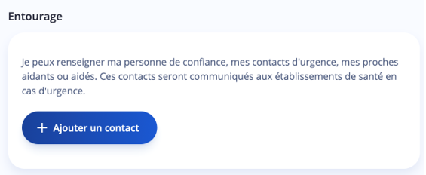
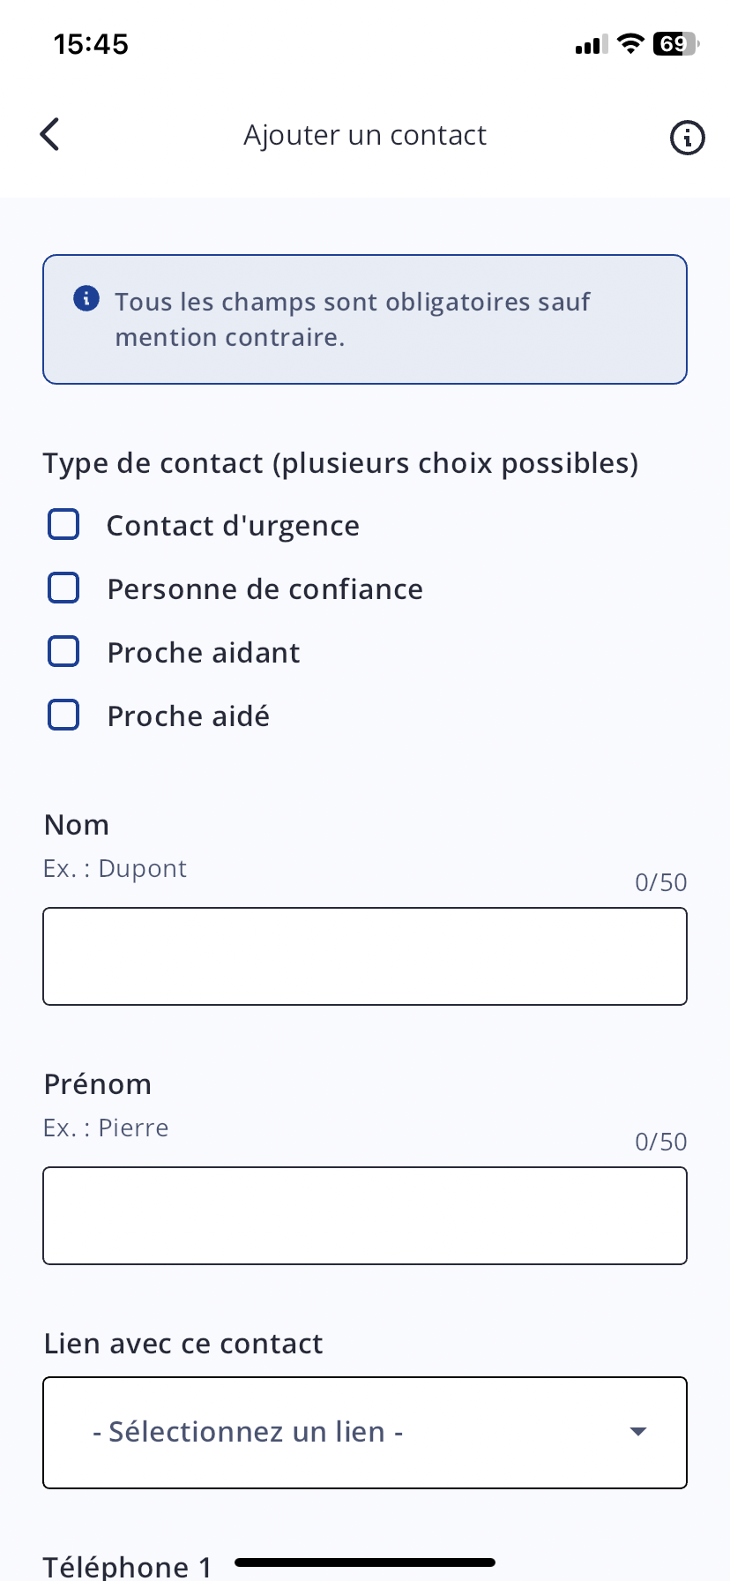
Les parcours de complétude de la personne de confiance dans MES
Sur l’interface web :
Sur l’interface mobile :
Les cases à renseigner sont identiques sur l’interface web et sur l’interface mobile.
Le titulaire du compte a la possibilité d’ajouter un ou plusieurs contacts parmi ceux énumérés ci-après :
Contact d’urgence
Personne de confiance
Proche aidant
Proche aidé
Il est possible de cocher toutes les cases et que la personne de confiance soit également :
  Contact d’urgence + proche aidant
  Contact d’urgence + proche aidé

Slide 13
Les questions que l’on se pose
Sur l’information de la personne désignée comme personne de confiance
Pour le moment, une personne de confiance n’a pas connaissance qu’elle est désignée comme telle dans Mon espace santé, alors que la loi exige que cette désignation soit cosignée par elle.
Il faudrait embarquer une modification de la désignation de la personne de confiance pour qu’elle soit valable, en s’assurant que cette dernière soit mise au courant et accepte une telle désignation. Cela lui permettrait par la suite de remplir les directives anticipées pour les personnes qui n’en sont pas capables.
Sur la notification du dépôt des directives anticipées à la personne de confiance
Il faudrait réussir à prévoir un système d’information de la personne de confiance quand des directives anticipées sont déposées. La personne de confiance pourra ainsi se poser en garant des directives anticipées.

Slide 14
3. Mon espace santé

Slide 15
Mon espace santé :
Une loi passe en juillet 2019 pour transformer le DMP
    La loi prévoit l’arrivée d’un espace numérique de santé pour toute personne au 1er janvier 2022.
    L’ambition était de donner la main au patient pour gérer ses données de santé et pour faciliter la coordination des soins entre professionnels.
    La loi définit les grands principes de fonctionnement de l’espace numérique de santé : fonctionnalité et mode d’accès des professionnels et établissements de santé. Elle élargit le périmètre du DMP, qui devient une brique de Mon espace santé.
    Elle instaure le principe de création automatique, sauf opposition de la personne ou de son représentant légal (principe d’« opt-out »)

Slide 16






Les fonctionnalités de Mon espace santé
Grâce à Mon espace santé, l’usager a accès à 5 fonctionnalités majeures :
Une messagerie
Réception en toute sécurité des informations personnelles en provenance de l’équipe de soin de l’usager via un service de messagerie sécurisée de santé.
Un dossier médical
Consultation et alimentation des documents ajoutés par l’usager ou ses professionnels de santé (ordonnance, compte rendu d’hospitalisation, biologies…)
Alimentation et consultation par l’usager de son profil médical : antécédents médicaux, vaccinations, allergies, mesures de santé, …
Un catalogue de service
Accès à des applications de santé référencées par l’État via un catalogue réunissant la diversité des services utiles à la santé (portails patients, applications et objets connectés référencés..).
Cette brique s’appuie sur l’actuel Dossier Médical Partagé (DMP) dont l’historique est repris pour les anciens utilisateurs.
16
Un agenda
Agrégations des évènements liés au parcours de soin de l’usager via un agenda.

Slide 17


Activations mensuelles des profils Mon espace santé et démographie des profils
Activations mensuelles
Répartition par tranche d’âge
Activations Milliers
Nb de profils activés Millions
Profils activés Millions
X%
% de la population française ayant un profil Mon espace santé activé (x/ total de la population française dans la tranche d’âge)

Slide 18
4. Témoignages

Slide 19

A suivre 1 témoignage vidéo, enregistré en amont de l’atelier
En séance, nous avons également pu visionner les témoignages de 3 autres intervenants :
L’Association COMPAS
L’EHPAD Lou Païs
Le SAMSAH de l’EPAS 65

Slide 20
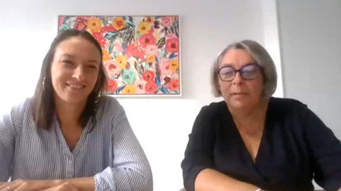
Témoignage de l’EHPAD Béthanie
Marine Remaud et Laetitia Guillet

Slide 21

A suivre les 4 témoignages réalisés en atelier avec leurs comptes-rendus

Slide 22
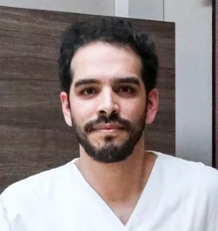
Témoignage CHRU Tours
Intervention du Dr Wassim GANA - CHRU Tours – Pôle Vieillissement, Hôpital Bretonneau
Retour d’expérience au sein du service gériatrie :
A l’entrée dans le service il est systématiquement demandé au patient de désigner une personne de confiance et de fournir ses directives anticipées. L’objectif est ensuite de faire cosigner les documents sous une durée de 48h. La désignation de la personne de confiance est effective le temps de l’hospitalisation.
En pratique les DA ne sont pas préalablement renseignées, que ce soit en version papier ou numérique. Idem, lors de l’adressage de patients provenant d’un autre établissement, les DA –si elles existent- sont rarement transmises.
Autres problèmes rencontrés :
  L’absence d’interopérabilité entre les outils (ex : interfaçage DPI / DMP) génère une consultation du DMP complexe
  Le traitement des cas dans lesquels le patient est incapable d’exprimer sa volonté (ex : cas de pathologies psychiatrique ou neuroévolutives) : par exemple dans le cas d’un besoin d’acte chirurgical et l’absence de tutelle / curatelle, la question se pose de savoir qui prend la décision d’opérer ?
Autres constats :
Une très faible proportion de la population rédige ses DA, qui sont quasi-absentes des dossiers médicaux des patients lors de la consultation de la rubrique dédiée dans le DMP. Néanmoins cette rubrique reste nécessaire dans Mon espace santé, pour sensibiliser les patients à la complétion de leurs directives anticipées, via un questionnaire guidé.
Les professionnels de santé n’ont pas ou peu été formés sur le sujet des DA et ainsi ne savent pas comment les gérer au quotidien

Slide 23
Témoignage de la fondation COS Alexandre Glasberg
Interventions de
Dr Carol DEVISME - Gériatre, médecin coordonnateur d’EHPAD, responsable médicale EHPAD de la Fondation COS
Didier GODARD - DSI de la Fondation COS Alexandre Glasberg.
Retour d’expérience en EHPAD :
Très peu de résidents ont des DA renseignées (1-2 personnes / établissements). En effet, 90-95% des personnes admises en EHPAD souffrent de troubles cognitifs avancés, les empêchant pour la plupart d'exprimer leur volonté. Or, une fois la pathologie avérée, il est trop tard pour les rédiger. Dans de rares cas, ce sont les proches qui fournissent les DA rédigées au préalable par le patient.
Un autre problème majeur est celui de la compréhension des DA et du rôle de la personne de confiance par la famille / les proches :
  Certains rédigent les directives anticipées à la place du patient et ne comprennent pas qu’ils n’en ont pas le droit, ce qui est souvent source de conflit avec l’établissement
  De la même manière que pour les DA, dans le cas où le patient est dans l’incapacité d’exprimer sa volonté, certains proches s’attribuent le rôle de personne de confiance sans en avoir la légitimité.
Un travail de pédagogie est à mener pour mieux informer sur le rôle de la personne de confiance et sur le cadre de la rédaction des directives anticipées. Par exemple, des affiches ont été diffusées dans certains EHPAD pour expliquer ce que sont les DA et le rôle de la personne de confiance
Retour d’expérience pour le MAS de la vallée du Lunain (40 résidents):
Rédaction des DA :
  Beaucoup plus de résidents renseignent leurs DA : 72% des DA sont rédigées (à noter que la population restante ne peut pas les rédiger).
  Les résidents sont accompagnés dans la rédaction lors d’ateliers de projet personnalisés avec 2 personnes de l’établissement : un référent projet personnalisé (choisi par le résident) et le coordinateur du projet personnalisé (éducatrice spécialisée)
  Pour les résidents dans l’incapacité de les rédiger : un accompagnement est proposé par le psychologue de l’établissement et le médecin coordonnateur. Les DA sont ensuite présentées à la famille par la psychologue de l’établissement avec l’aval du résident (ou autre « autorité légale » si le patient est sous protection juridique)
Enregistrement des DA : Une fois les DA rédigées, elles sont intégrées dans le DLU du résident mais également dans le DMP, comme un document « classique » et ne sont donc pas visibles dans la partie dédiée aux directives anticipées du DMP. → Un besoin de réfléchir à la structuration du lieu où retrouver les directives anticipées. Par ailleurs les DA sont systématiquement indexées dans les lettres de liaison mais n'apparaissent pas en consultation pour l'établissement comme des DA mais elles sont contenues dans la LDL.
A noter que le résident a toujours la possibilité de les réviser lors des ateliers de projet personnalisé.
Consultation des DA : Elles sont plutôt consultées par le SAMU, la HAD, mais peu par les médecins hospitaliers qui ont tendance à les refaire car elles ne sont pas directement indiquées dans le DPI.

Slide 24
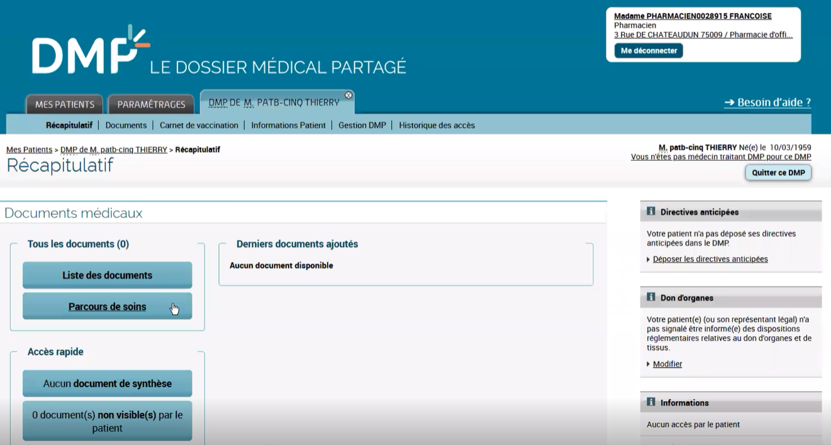
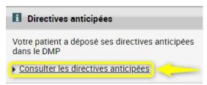
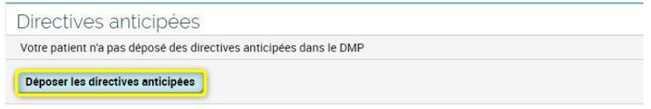
Capture d’écran du DMP
Rubrique dédiée au directive anticipées qui peut avoir 2 statuts
Statut 1 : le patient a renseigné ses DA et le médecin peut les consulter
Statut 2 : les DA ne sont pas encore renseignées et le médecin peut les déposer

Slide 25


Témoignage du Centre national des soins palliatifs et de la fin de vie
Julien CARRETIER
Docteur en Santé Publique, responsable Projets Santé Publique

Slide 26
Nos missions
Créé le 5 janvier 2016 par le ministère en charge de la santé, le Centre National des Soins Palliatifs et de la Fin de Vie est l’institution de référence sur la fin de vie visant à favoriser l’accès aux droits et à participer à l’amélioration de la fin de vie en France.
Le Centre est accompagné par une gouvernance multiple (Commission d’Expertise et Groupe Miroir).

Slide 27


Nos missions
Contribuer à une meilleure connaissance des soins palliatifs et des conditions de la fin de vie et des soins d’accompagnement :
En qualité de centre de ressources, le Centre recueille, exploite et rend publiques des ressources statistiques, épidémiologiques et documentaires
En qualité de centre de référence, il produit des expertises indépendantes et étayées par les données scientifiques

Slide 28
Nos missions
Contribuer à la diffusion des dispositifs relatifs aux directives anticipées et à la désignation des personnes de confiance, de la démarche palliative et des pratiques d’accompagnement :
Information et communication sur tous les droits et pratiques existantes qui accompagnent la fin de vie
Animation du débat sociétal et éthique (convention citoyenne, débats parlementaires…)

Slide 29
Nos missions
Présentation des résultats du sondage BVA Group pour le CNSPFV (octobre 2022)
Les modalités de transmission des volontés
Concernant les souhaits des Français sur le lieu où déposer leurs préférences relatives à leur fin de vie :
47 % préfèrent qu’elles soient déposées à leur domicile
25 % à la mairie ou chez le notaire
14 % chez le médecin ou à l’hôpital
7 % dans une base de données numérique et sécurisée
Pour lire l’article complet publié dans la Revue Médecine Palliative : https://www.sciencedirect.com/science/article/abs/pii/S1636652223000211?dgcid=author

Slide 30
Points d’attention / de discussions sur les DA et Mon espace santé
Confiance des publics envers un outil qui est opposable mais pas contraignant
(droit d’exception des professionnels en cas d’urgence ou de non-conformité avec la
situation clinique)
Question de la pertinence et de la réactualisation des DA au cours de la vie de la personne (ex. situation annonce démence, maladie neurodégénérative…)
Sensibilisation à l’usage des DA via des discussions anticipées

Slide 31
Points d’attention / de discussions sur les DA et Mon espace santé
Enjeux de littératie / fracture numérique (transmission orale)
Quid de la transmission visio des DA
Populations à besoins spécifiques, situations de précarité, handicap, résidants de structures d’accueil collectif type EHPAD
DA et majeur protégé : rôle de la personne exerçant la protection sur MES
(assistance de la personne / représentation)
Accessibilité de MES : préconisation de communiquer largement

Slide 32
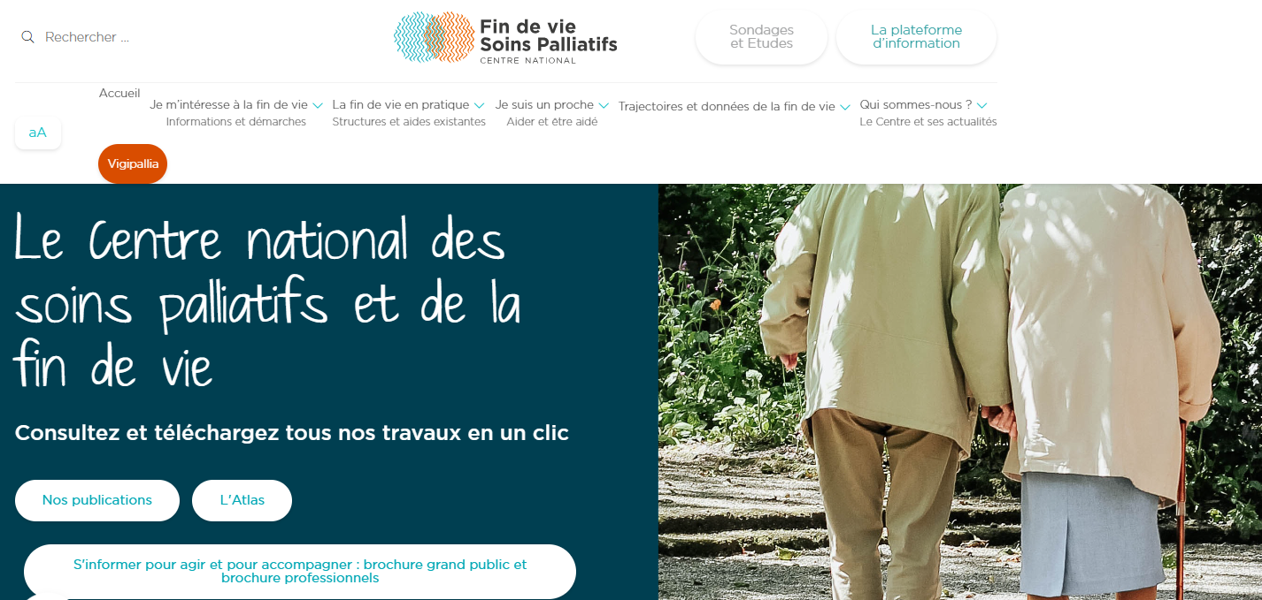

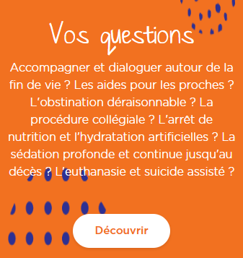
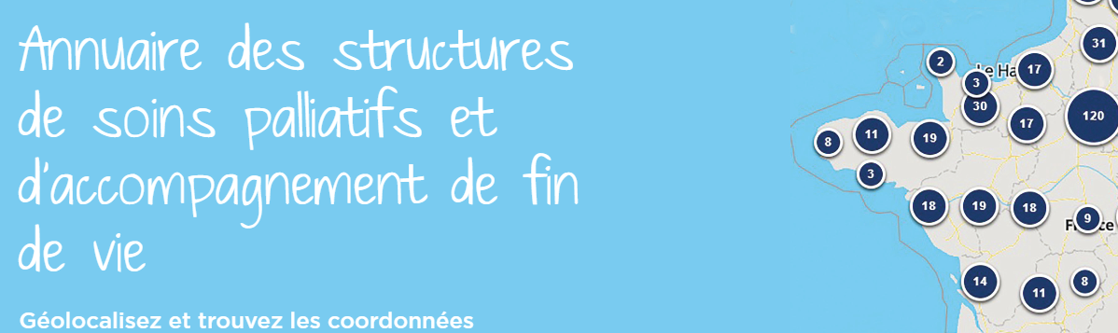
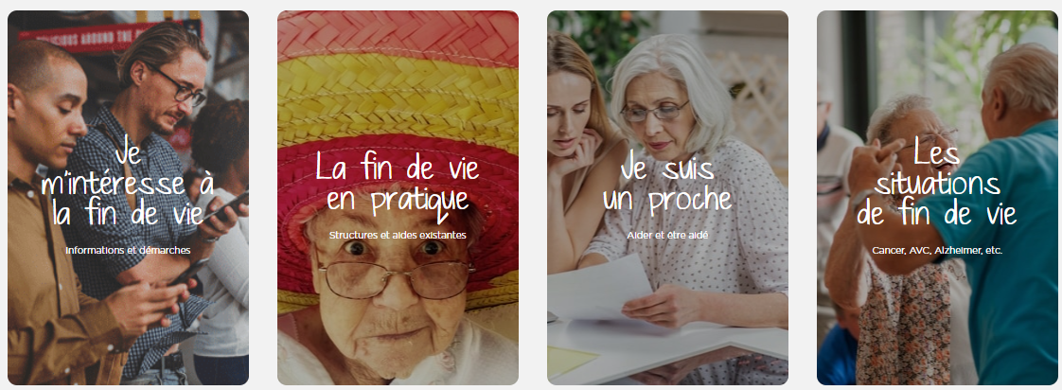
Un site internet de référence : parlons-fin-de-vie.fr

Slide 33

Des outils en téléchargement gratuit
Infographies et livrets multilingues sur :
Les directives anticipées
La personne de confiance
L’obstination déraisonnable
La sédation profonde et continue jusqu’au décès

Slide 34


Merci pour attention
www.parlons-fin-de-vie.fr
01.53.72.33.04 ; contact@spfv.fr
Service de documentation : documentation@spfv.fr

Slide 35
Témoignage de France Assos Santé
Interventions de
Arthur Dauphin - Chargé de mission numérique en santé
Stéphanie Pierre - Chargée de mission santé publique.
Constant d’une grande attente de la part des usagers de fonctionnalités dans leur dossier médical et notamment des DA, sujet essentiel pour les associations
Réflexions partagées en séance concernant :
La mise en place d’un système de notification pour rappeler au patient de déposer ou actualiser ses DA dans Mon espace santé :
  Rappel lié à l'âge, à l'existence d'une maladie chronique ?
  FAS est favorable à ce que l'usager puisse lui-même définir la périodicité de ces rappels afin de le rendre acteur de sa santé
  Il serait également souhaité que les messages de rappel puissent être travaillés avec FAS, afin de tenir compte de l’avis des usagers. Rédiger ses DA est un droit, pas une obligation ou un devoir (à noter que certains sondages montrent qu'1/5 ne souhaitent pas en rédiger).
  FAS rappelle aussi l’importance d'orienter les usagers vers des ressources et acteurs qui peuvent les assister dans leur réflexion, les informer et les aider à rédiger leur DA. Il est rappelé qu’il existe des associations ou PS qui mettent à disposition des outils (ligne d'écoute, webinaire, etc.)
L’importance de mettre en avant dans Mon espace santé l’importance de parler des DA à son entourage (proches, personne de confiance, professionnels de santé…). C'est essentiel pour s'assurer qu'elles seront bien comprises et respectées.
La personne de confiance : Il est très important pour FAS que les attendus de ce rôle soient explicités dans Mon espace santé pour que les usagers ne s’y engagent pas sans une pleine compréhension. Sur le terrain, FAS partage certaines remontées de membres de la famille de patients parfois automatiquement désignés comme personne de confiance lors de l’admission de leur proche en établissement.
La délégation d'accès à l'aidant ou un PS : FAS constate un besoin en matière d'accompagnement de certains publics. Des interrogations restent à lever sur comment garantir un dépôt sécurisé qui va permettre de savoir qui intervient sur le profil MES d’un, de tracer l'accord de la personne…? Faut-il prévoir que les DA soient exclues des actions possibles par délégation d'accès ?
La mise en place de projets d’accompagnement personnalisé : prévu à partir de 2025 pour près de 50 000 patients par an qui se voient proposer ce projet après l'annonce de leur pathologie. La question se pose de savoir comment intégrer ce PAP dans MES ainsi que l’historique pour un patient. Faut-il indiquer la participation du patient au dispositif via l’indication du contact du soignant référent qui pourra témoigner des discussions qui ont eu lieu ?
L’importance de maintenir un lien humain : pour certains publics il y a encore une grande défiance face au numérique (ex. personnes en situation de grande précarité où le stockage de documents peut se révéler compliqué notamment lorsqu’ils n’ont pas de domicile fixe.)

Slide 36
5. Atelier

Slide 37
ATELIER
Objectif : prototyper le mécanisme de rédaction, conservation et consultation des directives anticipées ainsi que le rôle de la personne de confiance dans Mon espace santé
Organisation 2h
Se diviser en 2 groupes et échanger pendant 1h sur l’une des thématiques. Après l’heure échangée, les groupes tournent et échangent cette fois-ci autour de la 2ème thématique.
CONSIGNE
La rédaction, la conservation et la consultation des directives anticipées
Le rôle de la personne de confiance
  La double authentification pour se connecter à MES pose question pour valoir la signature électronique des DA : choisir la double authentification = signature électronique ou non en cohérence avec la pratique et les usages ?
  Quelle est l’échéance retenue pour le rappel régulier des DA ? Quelle est la date de début pour faire courir le délai retenu ? Qui réalise ce rappel ? Est-ce fait de manière ciblée ou globale ?
  En cas de double dépôt sur des registres différents, quel document faut-il faire primer ?
  Renseignement des DA des mineurs et majeurs protégés ?
  Comment s’assurer que les documents téléchargés dans MES entrent bien dans le cadre juridique des DA ?
  Comment s’assurer que le nommage du document n’entraine pas une difficulté à sa recherche par un PS ?
  Comment informer la personne désignée comme personne de confiance ?
  Quel est le meilleur moyen pour que les 2 témoins puissent attester de l’exactitude des DA ? (Documents déposés en ligne avec une procédure d’authentification en mairie OU Documents corédigés en ligne avec des signatures électroniques qualifiées)

Slide 38
Restitution de l’atelier : les directives anticipées
Informer davantage les patients au moment du dépôt : Pour cela : ​
Il doit y avoir deux types de recueil des DA. Prévoir un recueil plus technique sous un format questionnaire pour répondre à des questions précises que le PS peut se poser au moment de la prise en charge. Les réponses sont trop binaires. Prévoir un champ d'expression libre pour permettre au patient de rédiger sans contrainte ses volontés et apporter du narratif autour de ses choix.
La terminologie et l'accessibilité doivent être travaillées. Les modèles de DA recourent à un vocabulaire trop technique pour le patient et souvent anxiogène. Il est nécessaire d'apporter des éclairages sur les termes employés et leur impact en matière de qualité de vie par exemple.
Ouvrir l'information à d'autres acteurs : il faut lister des ressources et renvoyer davantage vers les acteurs de santé tierce. Par exemple un renvoi vers une ressource clé de FAS pourrait être réalisée où sont listées toutes les modalités de dépôt possible. En effet, un patient atteint d'une pathologie spécifique souhaitera par exemple plutôt transmettre ses DA à son association, il est donc important que MES soit cette plateforme de renvoi vers un lien listant l'existant.
Le dépôt des directives anticipées :
Varier le format de dépôt : pour répondre à la pluralité de besoin, il est important de proposer des modalités de recueil variées. Par exemple les pays du Nord utilisent beaucoup la dictée ou la vidéo. Le téléchargement d'un document libre pourrait se faire en plus de répondre à un format plus questionnaire. Il est important de prévoir un nommage standardisé du document.
Notifier la personne de confiance lors du dépôt : quand des directives anticipées ont été enregistrées, il est important de prévenir la personne de confiance si elle a été désignée, de ce dépôt. Cela permettra à la personne de confiance de jouer son rôle.
Agrémenter des associations pour réaliser le dépôt : des habilitations pourraient être données à des associations pour aider aux dépôts des DA. Elles disposent d'une expertise pour plusieurs sur le sujet et/ou sur la pathologie qui est atteint.
Inciter régulièrement au recueil des DA : un travail de recueil proactif doit être réalisé en rappelant régulièrement au patient la possibilité de recueillir ses DA en apportant, s'il le souhaite, des connaissances à leurs sujets. Par exemple, une notification annuelle pourrait rappeler que MES recueille les DA et renvoyer vers une liste de ressources pour en apprendre davantage sur le sujet.
Le rappel des DA :
Réaliser un rappel régulier des DA : à la date d'anniversaire de leur enregistrement, un rappel doit être réalisé via une notification pour rappeler au patient leur complétude et qu'il peut les mettre à jour. Au moment de ce rappel, un effort pédagogique peut à nouveau être réalisé en renvoyant vers de la doctrine existante.

Slide 39
Restitution de l’atelier : la personne de confiance (1/2)
    Rappel de l’objectif de l’atelier : Faut-il / Comment intégrer le rôle de la personne de confiance dans Mon espace santé ?
Un besoin de faire comprendre aux usagers le rôle de la personne de confiance : Pour cela :
Le rôle de la personne de confiance doit être clairement défini. Personne de confiance vs. contact d’urgence/proche aidant/proche aidé… A date de nombreuses options sont possibles dans MES et les définitions peu claires.
Les attendus du rôle doivent être compris des utilisateurs, par exemple avec une case à cocher « en tant que personne de confiance, j’accepte de m’engager à.. »)
Un besoin de donner des exemples précis pour savoir comment rédiger les DA
Également, une vigilance à avoir sur les supports de communication employés pour qu’ils soient compris de tous les publics (handicap, ….).
Faut-il mettre en place un système pour informer la personne de confiance qu’elle a été désignée personne de confiance dans Mon espace santé ?
Contexte : A date, dans MES, un utilisateur peut renseigner une personne de confiance, néanmoins la personne désignée n’en est pas notifiée.
❗ Le renseignement de la personne de confiance dans Mon espace santé, n’a pas de valeur “légale”. En effet pour être personne de confiance les 2 partis doivent au préalable avoir signé un document attestant du nouveau rôle → Quid de la valeur de la personne de confiance dans Mon espace santé ?
Par ailleurs, l’envoi d’une notification dans MES suppose d’un compte activé. Ce système de notification seul n’est donc pas suffisant. Un lien peut-il être fait avec France Identité ? Ou bien, une fois les 2 partis d’accord, la possibilité de recevoir une notification SMS qui permettrait à la personne de confiance désignée de cliquer sur un lien où elle peut « signer électroniquement » le document ?
Dépôt des directives anticipées (hors périmètre atelier mais sujet abordé en atelier)
Il est relevé le besoin de pouvoir télécharger les directives anticipées cosignées directement dans la rubrique DA de Mon espace santé
Un besoin d’informer massivement les usagers, par exemple via des campagnes nationales pour :
Intégrer le sujet de fin de vie / DA dans des campagnes de communication de prévention
Intégrer le sujet de fin de vie / DA dans des campagnes de prévention personnalisée à venir dans Mon espace santé (ex : campagne ciblée pour l’usager qui a indiqué être atteint d’une pathologie chronique dans son profil médical ?)

Slide 40
Restitution de l’atelier : la personne de confiance
Désigner sa personne de confiance
Comment ?
  Le faire avec le médecin lors d’un épisode de soin ? Dans MES avec la possibilité de verser le document cosigné dès que l’on renseigne une personne de confiance.
  Dans tous les cas, il faut également prévoir la possibilité d’indiquer son souhait de ne pas avoir une personne de confiance. Dans ce cas, les conséquences doivent être explicitées à l’usager.
Quelles informations renseigner ?
  Dans MES, il est possible de préciser le « lien avec ce contact » à la désignation d’une personne de confiance. Options proposées : mère, père, enfant, conjoint/partenaire, tuteur légal et « autre » sans possibilité de préciser la fonction. → Question posée d’offrir la possibilité à l’usager de préciser la fonction de sa personne de confiance, notamment si c’est un PS, soit par l’ajout d’un champ libre ou par celui d’une option supplémentaire « PS ».
Autres bonnes pratiques
  Nécessité d’informer les patients/personnes de confiance de l’importance de garder un document papier pour les situations d’urgence, facilement accessible
Changer sa personne de confiance ?
  Nécessité de notifier l’ancienne personne de confiance afin qu’elle en soit informée (retour au problème de notification de la personne de confiance)
  Idée de mettre en place des rappels (notification dans MES que l’on peut désactiver) à destination du patient sur la possibilité de désigner une nouvelle personne de confiance (par exemple dans le cas du décès de la personne de confiance). Fréquence à déterminer.
Comment récupérer l’information de la désignation de la personne de confiance ?
Je suis en ES et je souhaite récupérer l’information :
  Prévoir une possibilité de consultation de l’info dans Mon espace santé ? Et proposer au patient de la mettre à jour si besoin ?
    Exemple donné de la clinique Pasteur à Toulouse et de Ramsay qui déverse tous les documents de MES dans leur DPI pour faciliter l’admission
  via captation de l’INS et de la Carte vitale ? (ne couvre pas le cas des non assurés sociaux)
Je suis en ES, j’ai une information de personne de confiance qui n’est pas renseignée dans MES
  Prévoir un mécanisme d’écriture qui permettrait de proposer au patient la mise à jour de l’information dans son profil ? (NB : la problématique de la consultation du DMP par les secrétariats se pose)

Slide 41
6. Annexes

Slide 42
Participants
Prénom, Nom | Fonction
Marianne Billard | Directrice de projet, DNS
Muriel Bakassa Traoré | DNS (accompagnement)
Lucie Pontier | DNS (accompagnement)
Nelsa Louro | ANS
Léa Bosquain | ANS
Vanessa Audebert | Assurance maladie
Sonia Troin | Assurance maladie
Anthonin Duret | Assurance maladie
Anne-Louise Bonnard | Assurance maladie
Nicolas Brun | Union nationale des associations familiales
Julien Carretier | Centre national des soins palliatifs et de la fin de vie
Clothilde Lorriere | Centre national des soins palliatifs et de la fin de vie
Léa Peroni | Centre national des soins palliatifs et de la fin de vie
Jean-Claude Flanet | JALMALV (Jusqu’à la mort accompagner la vie)
Wassim Gana | Clinicien - CHRU Tours

Slide 43
Participants
Prénom, Nom | Fonction
Lélia Bertrand | ANEPF (Association Nationale des Etudiants en Pharmacie)
Alexiane Nuffer | ANEPF (Association Nationale des Etudiants en Pharmacie)
Maë Labesse | SESAN
Elisabeth Lucchi | Praticien – Institut Curie
Stéphanie Pierre | France Assos Santé
Arthur Dauphin | France Assos Santé
Hélène Vivet | Hôpitaux du Léman
Jérôme Silvestre | Coordinateur régional Mon espace santé Nouvelle Aquitaine
Johaan Castro Reyes | ARS Ile-de-France
Carol Devisme | Fondation COS
Didier Godard | Fondation COS
Charlotte Pinot | Association pour le Droit de Mourir dans la Dignité
Pierre Michel Bruneau | /
Marie Brajeul | GRADeS Pays de la Loire
Louise Gaillard | CHU St Etienne

